Slide 1
A tengerpart formálása

Slide 2
Felszínformálást befolyásoló tényezők
Vízmélység
Kőzetanyag (puhább vagy keményebb)
Parttagoltság – tagolt (sok sziget, félsziget, öböl van a part mentén pl. horvát tengerpart)
tagolatlan ( az előbbi ellentéte pl. Afrika partvonala)

Slide 3
Abrázió
A tenger pusztító tevékenysége, jellemzően mélyvizű, sziklás partoknál. Ezeket pusztuló magaspartnak hívjuk.
Ahol a hullámok a szikláknak csapódnak abráziós fülkét mélyítenek bele. Az innen kihordott törmelék előtte az abráziós teraszon halmozódik fel. A fölötte levő rész előbb-utóbb elveszti az alátámasztását, és az is leomlik. Ez által hátrál a part.
A keményebb kőzetből levő részek félszigetként nyúlhatnak be, ezt már két oldalról ostromolhatja a tenger. Ekkor abráziós kapu is kialakulhat.
Ha a kapu teteje leomlik abráziós tornyok alakulnak ki.
Az itt leírt jelenségeket a következő 3 dián láthatjátok.

Slide 4
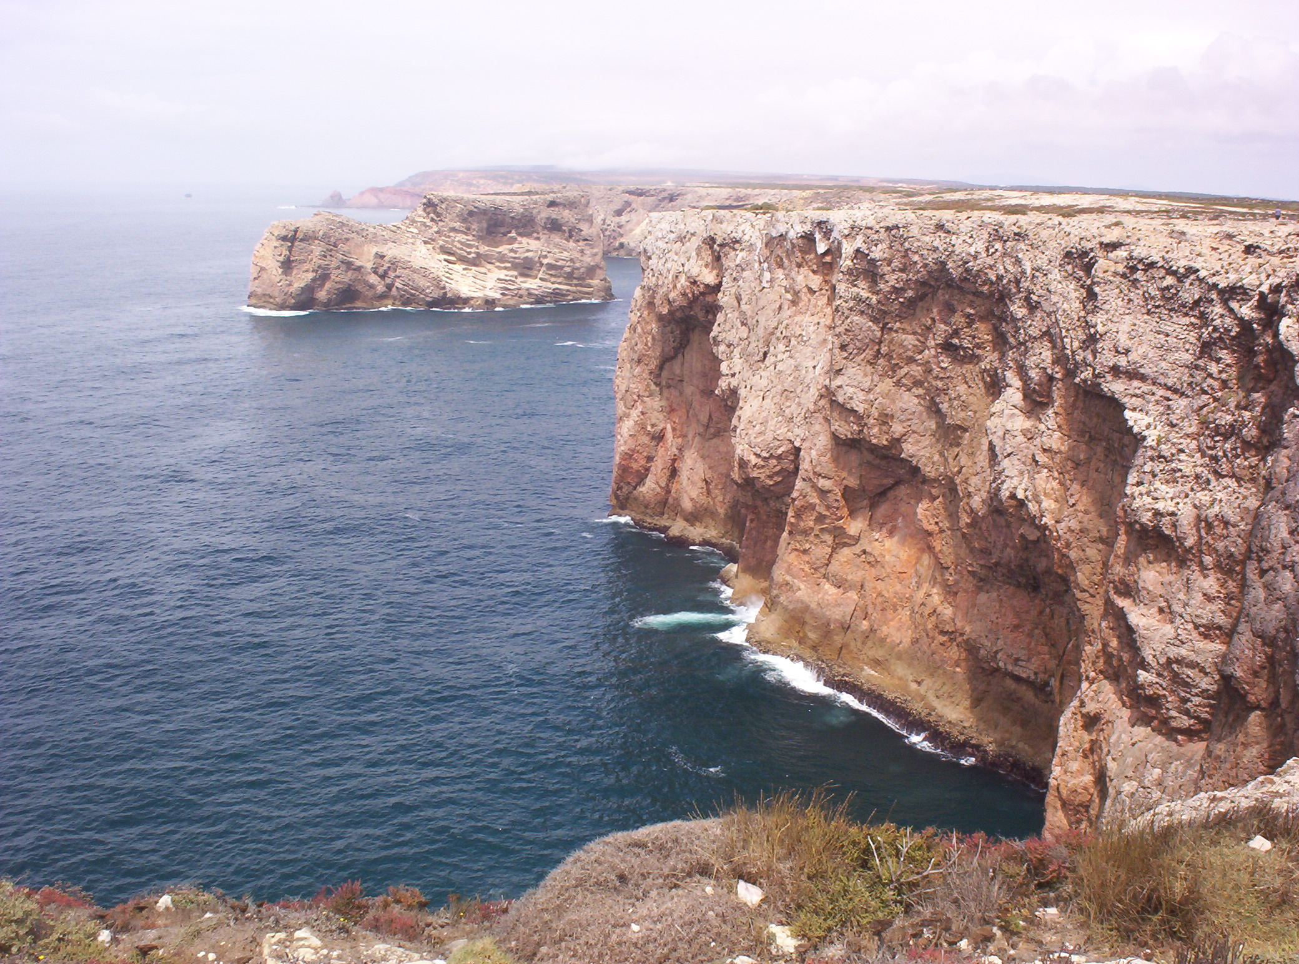

Slide 5
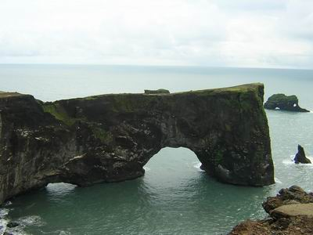

Slide 6
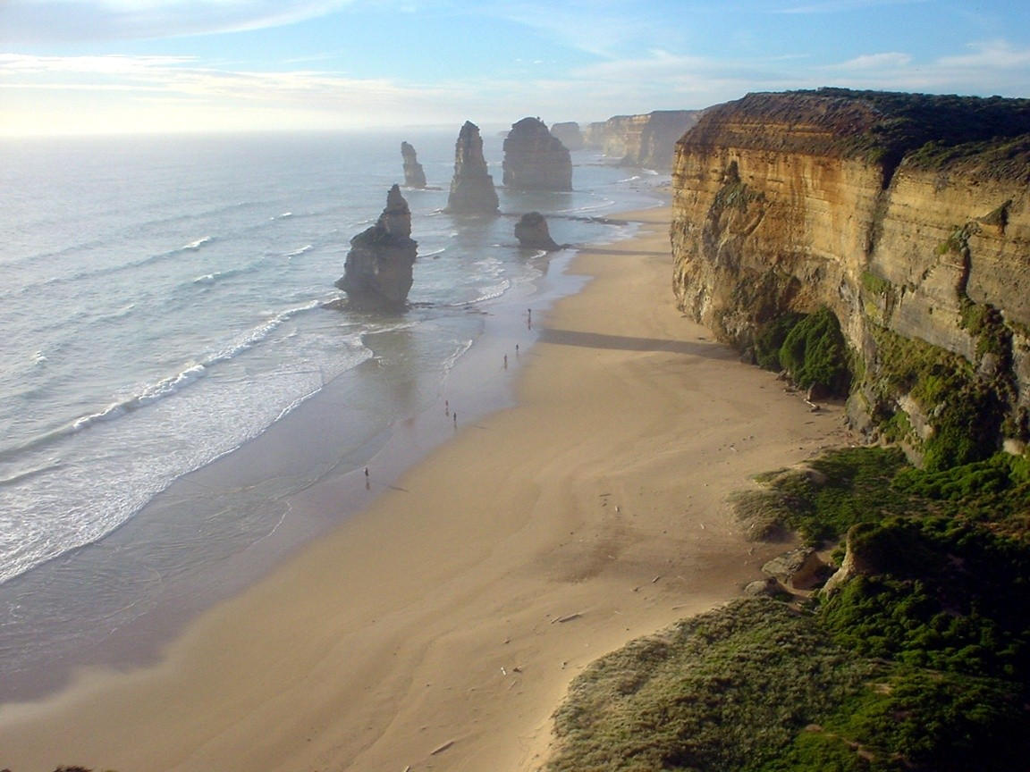

Slide 7
Épülő lapospartok
A sekély vizű partok előtt morajló hullámok a partra kivitt homokból dűnét építenek, a part előtt felhalmozott hordalékból turzás jön létre.
A következő képen egy parti dűnét láttok.
Az azt követő műholdkép Hollandia partjait ábrázolja (a part dűnesort 2000 éve áttörte egy vihardagály, létrejöttek a Fríz-szigetek)
A következő ábrán a betűk jelentése A: parti vagy másnéven rekesztő turzás B: turzáskampó (szél hatására befelé forduló vége van) C: tomboló (a turzás egy szigetet kapcsol a parthoz)
A következő műholdkép a Visztula-turzást mutatja (A típus)
Megint műholdképet láttok: Hel-félsziget turzáskampó (Lengyelország)

Slide 8
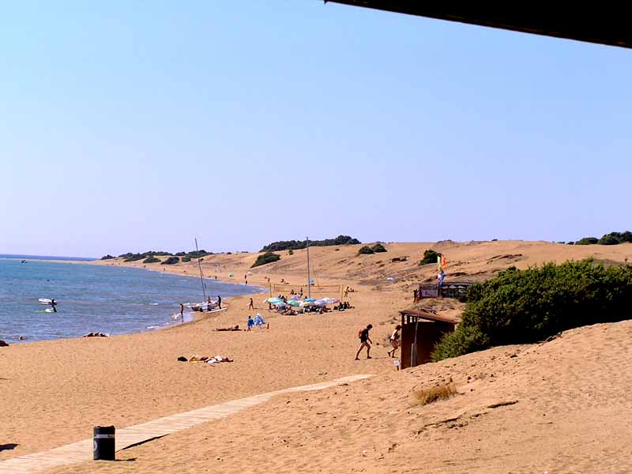

Slide 9
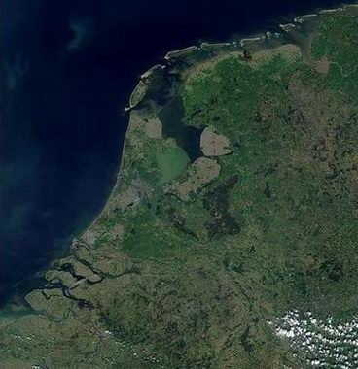

Slide 10
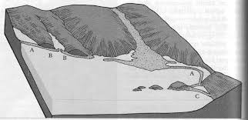

Slide 11
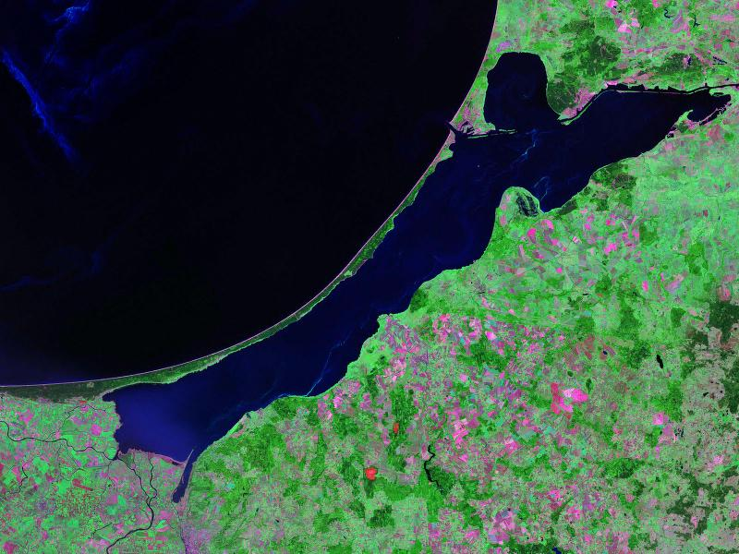

Slide 12
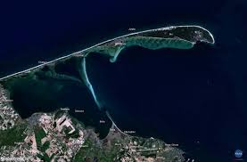

Slide 13
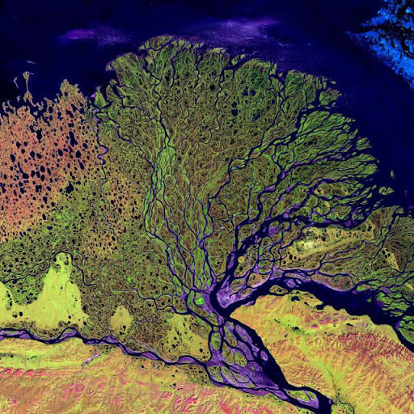
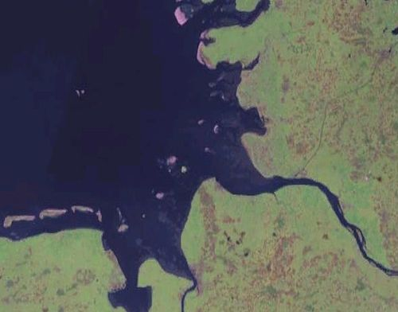
Folyótorkolatok
Delta torkolat
Tölcsér torkolat
Sok hordalékot szállító folyóknál
Kis árapály szintkülönbségnél - beltenger
Pl. Duna, Nílus, Volga
Kevés hordalékot szállító folyóknál
Nagy árapály szintkülönbségnél – peremtenger vagy óceán
Pl. Temze, Elba, Paraná

